Slide 1
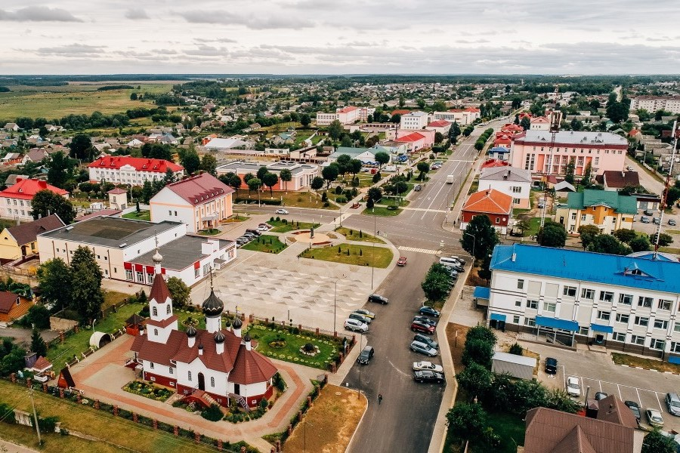
Религиозный туризм
в Белыничском районе

Slide 2
Маршрут:
По контингенту: конфессионально- ориентированный.
По виду: пешеходный (по городу) или автомобильный (по району);
В зависимости от сезона: круглогодичный.

Slide 3
Пункты:
Ильинская гора и часовня в честь пророка Божия Илии. г.Белыничи.
Храм в честь иконы Матери Божией Белыничской; Чудотворная икона Матери Божией Белыничской.
Монастырская площадь; Памятный знак в честь Чудотворного образа.
Художественный музей им. В.К.Бялыницкого-Бирули;
залы «Историко-культурное наследие края» и
«Духовность».
Картинная галерея члена Союза художников Беларуси
Журавович Л.В.
Храм в честь Святого Духа, аг. Головчин.
Храм Апостолов Петра и Павла, аг. Вишов.
Руины старого храма в честь Апостолов Петра и Павла, аг. Вишов.

Slide 4
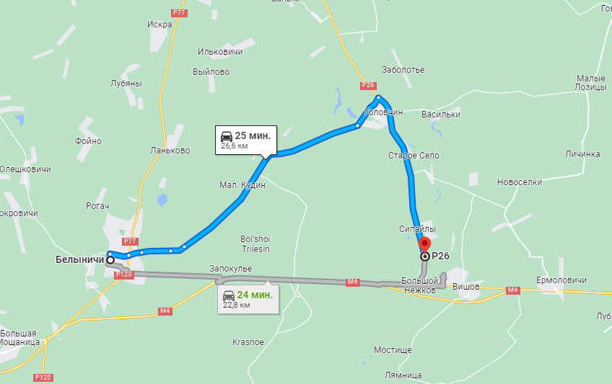

Slide 5
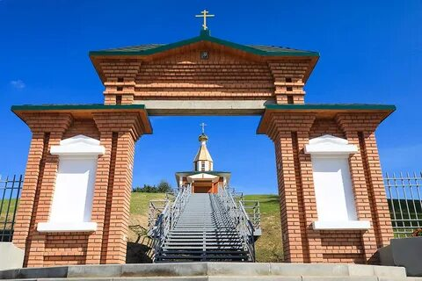
Пункт 1
Ильинская гора
и часовня
в честь пророка
Божия Илии

Slide 6
Ильинская гора
На высокой горе, где впервые просияла Чудотворная икона, перед самым спуском в долину реки, монахи основали православный монастырь с церковью в честь святого пророка Илии. Святой образ Божией Матери не переставал источать чудеса, что стало привлекать в монастырь многочисленных паломников. Некоторые христолюбивые люди селились возле монастыря.
Так появилось селение, которое назвали Белы Ночи (Белыничи), Чудотворная икона стала называться «Белыничская», а спасительная гора - Ильинской. Это древнее место сохранилось по сей день. Ильинская гора остается самой высокой точкой Белынич. В 2020 году здесь возвели православную часовню в честь пророка Божия Илии.

Slide 7
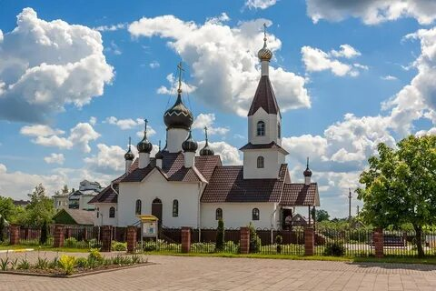
Пункт 2
Храм в честь
иконы Матери Божией Белыничской

Slide 8
Храм в честь
иконы Матери Божией Белыничской
В 2002 году в центре поселка Белыничи началось строительство нового храма. Строительство церкви было закончено в январе 2005 года.
15 (2) января 2005 года Преосвященный Епископ Могилёвский и Мстиславский Софроний освятил храм.
Церковь решена в стилизованных формах новгород-суздальского зодчества 17 ст. по канонической 4-частичной композиции: шатровая 2-ярусная колокольня (восьмерик на четверике) над притвором, трапезная, кубоподобный объем молитвенной залы, 5-гранная апсида.
Живописно-пестрый силуэт храма формирует сложное сочетание крыш и множества куполов.

Slide 9
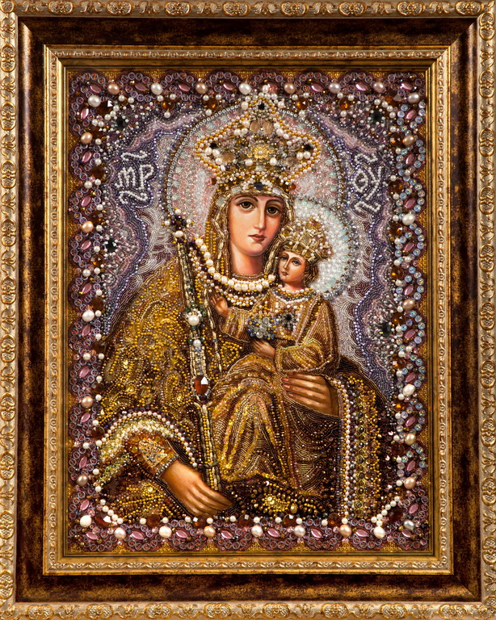
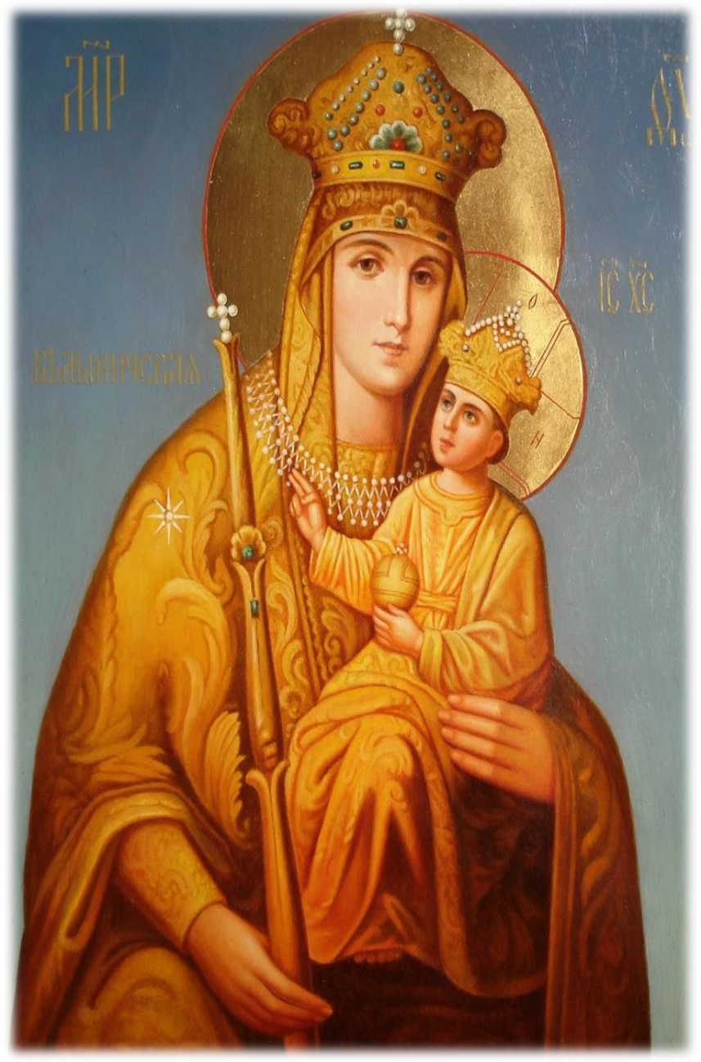
Чудотворный образ Матери Божией Белыничской
Белыничскую икону Божьей Матери считали чудотворной православные, католики и униаты. Икона представляет Деву Марию с Христом на левой руке. В опущенной правой руке Богоматери скипетр – символ царской власти. В левой руке Христа держава (тот же символ), правая – поднята в благословляющем жесте. Икона относится к одному из наиболее ранних иконографических типов – Одигитрия (Путеводительница). Слава о чудотворной иконе Белыничской Божьей Матери распространялась веками. По некоторым сведениям, в конце XIX века на поклон к ней ежегодно приходило около 10 тысяч паломников. По значимости икону сравнивали с польской святыней – иконой Божьей Матери Ченстоховской.

Slide 10
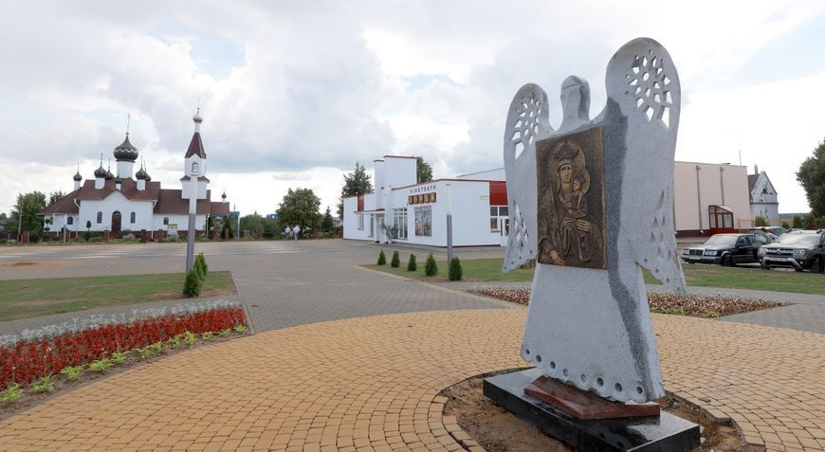
Пункт 3
Монастырская площадь.
Памятный знак в честь Чудотворного образа

Slide 11
Монастырская площадь
Монастырская площадь получила свое название в честь грандиозного архитектурного сооружения, находившегося на этом месте до 60-х гг. ХХ ст.
Белыничский Рождество-Богородицкий монастырь (Католический кляштор кармелитов) со второй половины XVIII века являлся центром религиозной жизни Беларуси.
В 2020 году здесь воздвигнут памятный знак, посвященный Чудотворной иконе Матери Божией Белыничской.

Slide 12
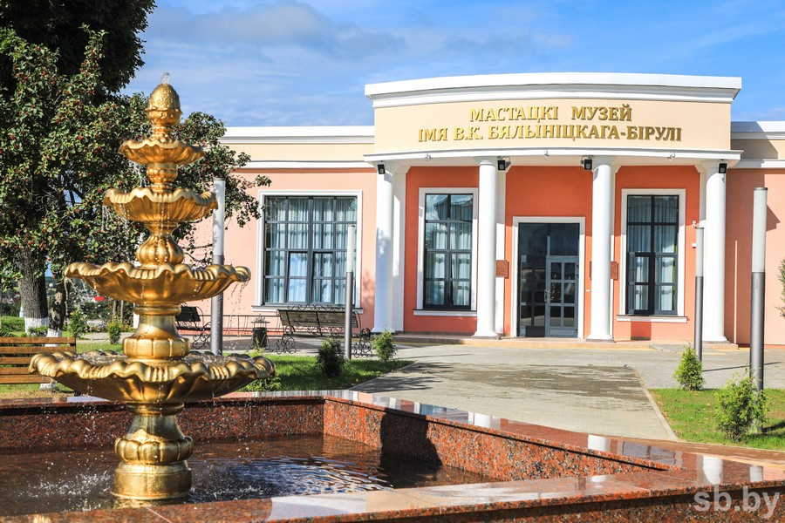
Пункт 4
Художественный музей им. В.К.Бялыницкого-Бирули.

Slide 13
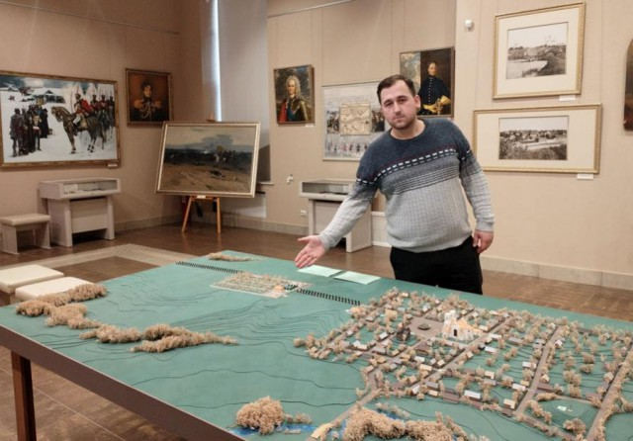
Зал
«Историко-культурное
наследие края»

Slide 14
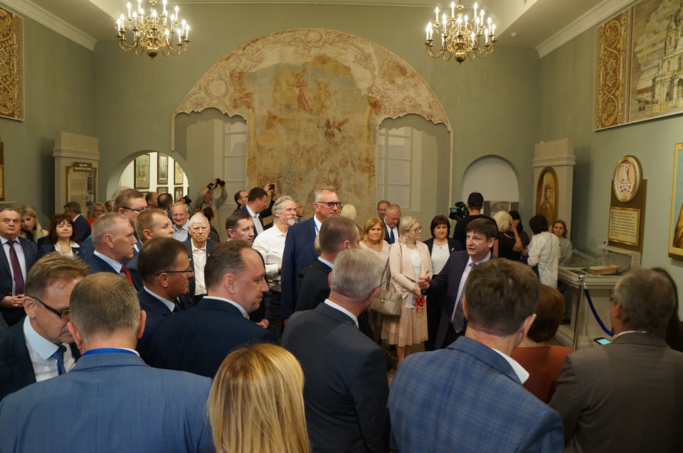
Зал «Духовность»

Slide 15
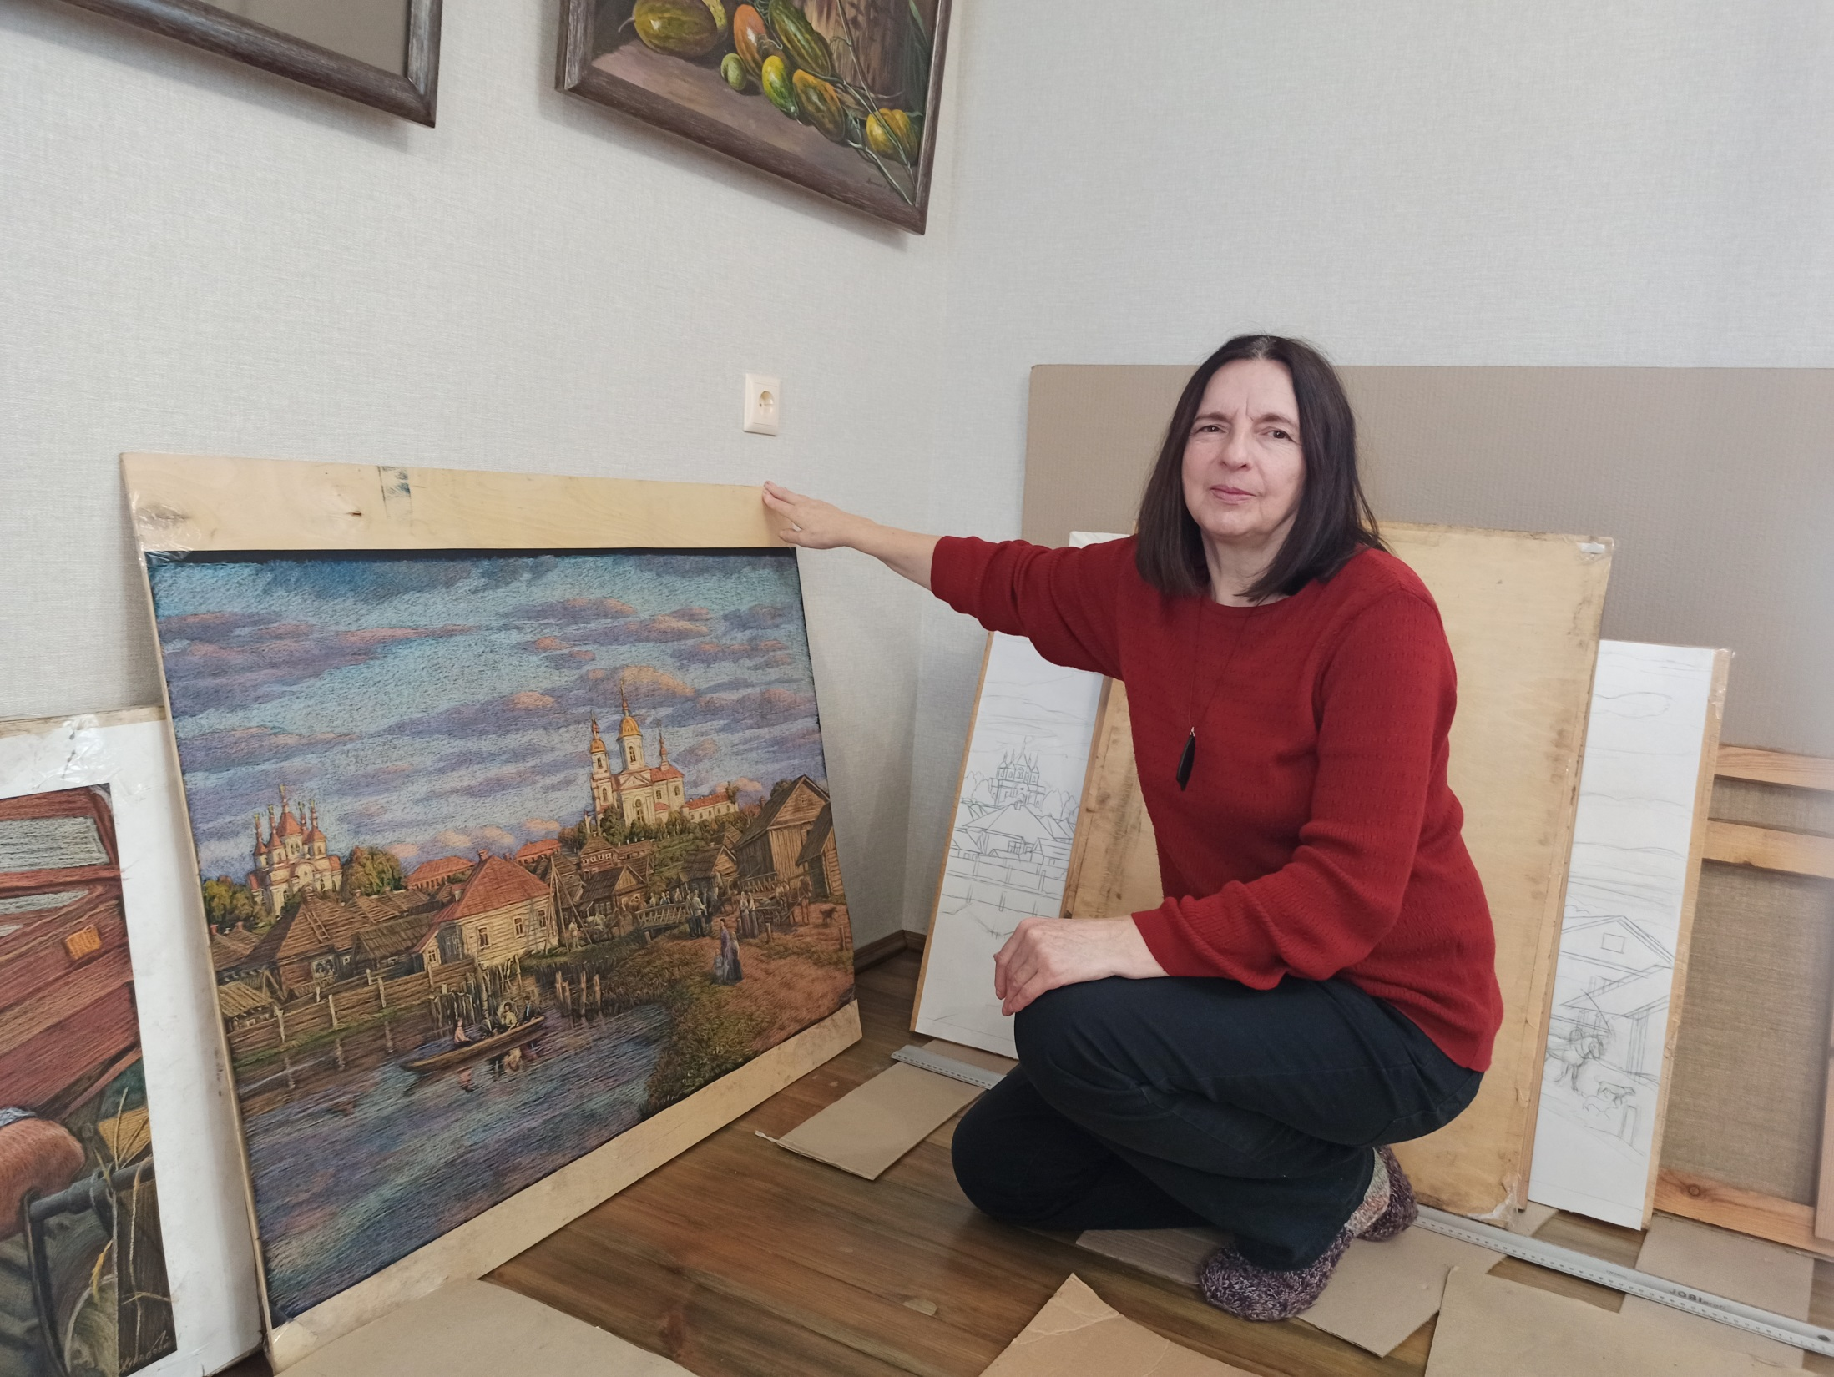
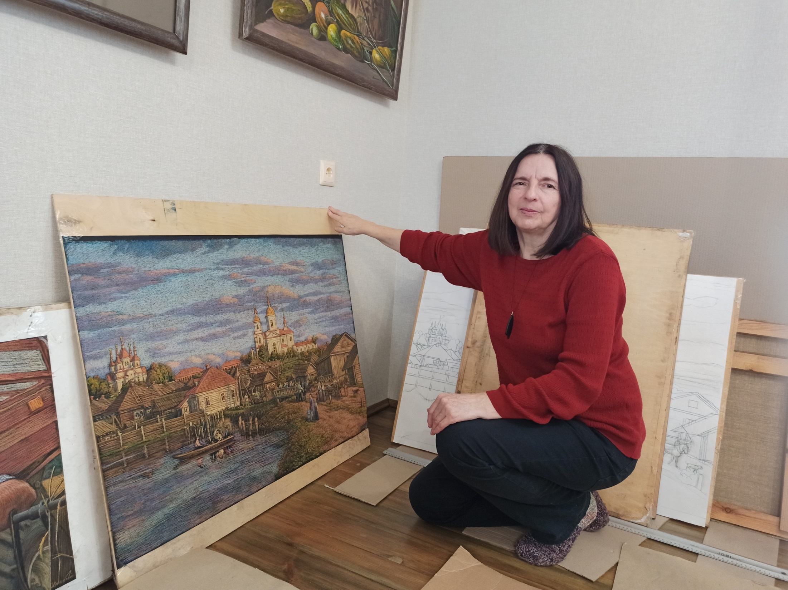
Пункт 5
Картинная галерея члена Союза художников Беларуси Журавович Л.В.
г. Белыничи.

Slide 16
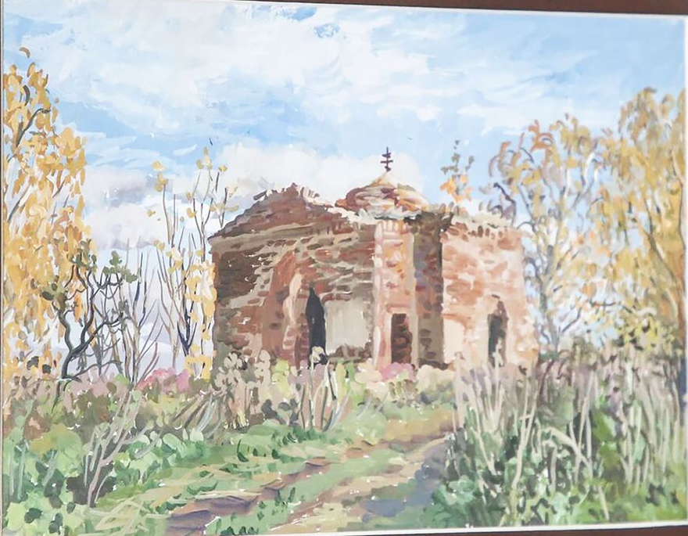
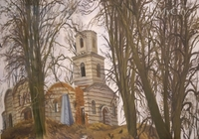
Выставка «Возвращение»
Серия работ под названием «Возвращение» нашей знаменитой землячки-художницы Ларисы ЖУРАВОВИЧ, воссоздает облик утраченного.
Лариса Викторовна на своих полотнах реконструировала образы христианских храмов, которые располагались на территории Белыничского района более 100 лет назад. Всего их было 19. Количество работ, представленных на выставке - 28. Большинство из них выполнено по воспоминаниям жителей Придрутского края, сохранившимся немногочисленным фоторгафиям. Этим и ценны представленные полотна, ведь нигде не сохранилось точного документального описания этих культовых сооружений.

Slide 17
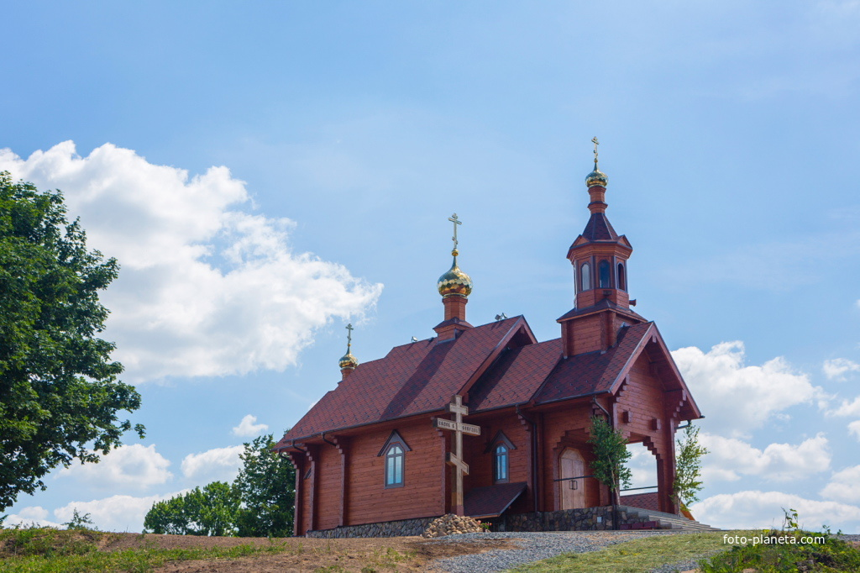
Пункт 6
Свято-Троицкий храм,
аг. Головчин.

Slide 18
Свято-Троицкий храм
аг. Головчин.
24 июня 2013 г. в День Святого Духа в агрогородке Головчин Белыничского района состоялось освящение Свято-Троицкого храма, построенного благодаря местному уроженцу, ныне живущему в Минске Леониду Бекаревичу. Чин освящения совершил епископ Могилёвский и Мстиславский Софроний.
Владыка представил прихожанам настоятеля Свято-Троицкой церкви в Головчине, отца Георгия (Разгонова). После Литургии вокруг храма прошел крестный ход во главе с владыкой Софронием. Символом возрождения храма стало возвращение сюда старинной иконы, которая прежде была в Головчинской церкви, а после ее разрушения хранилась в семье уроженца Головчина Александра Усикова почти столетие.

Slide 19
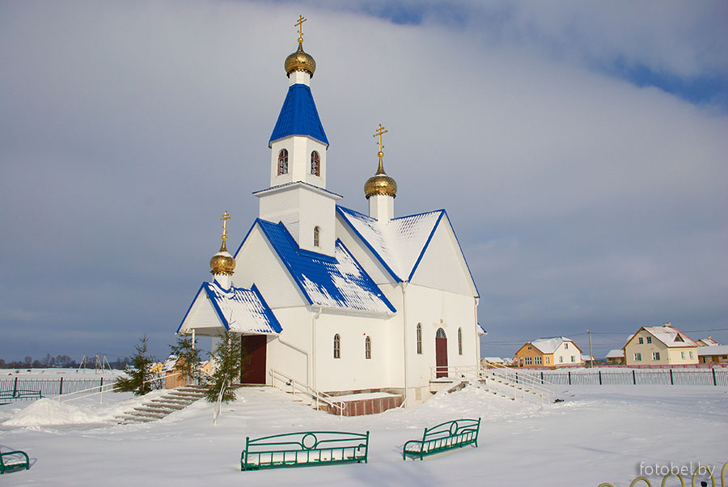
Храм апостолов
Петра и Павла, аг. Вишов
Пункт 7

Slide 20
Храм Апостолов Петра и Павла, аг. Вишов
12 июля 2008 года, в день прославления святых апостолов Петра и Павла, в деревне Вишов Белыничского района состоялось торжественное открытие и освящение новой церкви. Она построена на средства СПК «Колхоз «Родина» и силами колхозной строительной бригады.
Именно председатель правления сельхозкооператива «Родина» Александр Лапотентов поспособствовал тому, чтобы православные христиане вишовщины получили храм Божий. После божественной литургии епископ Могилёвский и Мстиславский Софроний, освятил храм и вручил орден Белорусской православной церкви имени Кирилла Туровского председателю хозяйства Александру Лапотентову.

Slide 21
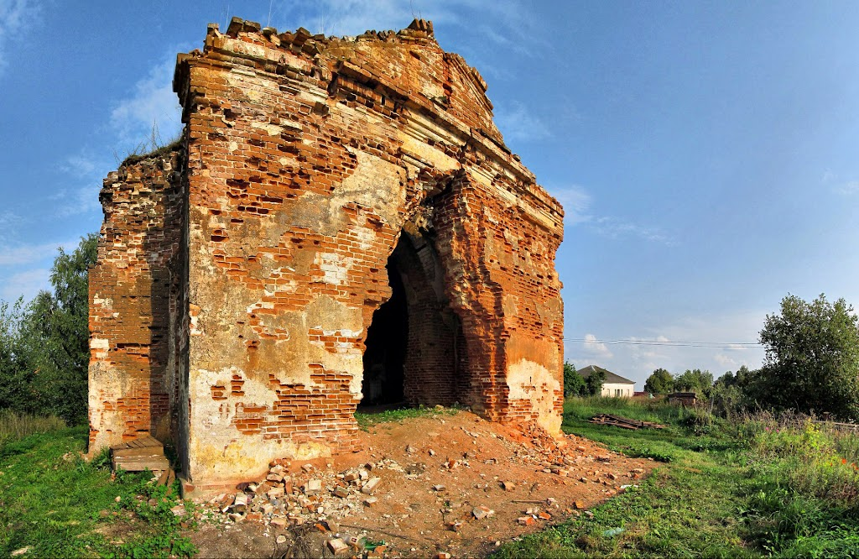
Пункт 8
Руины старого храма в честь Апостолов Петра и Павла, аг. Вишов

Slide 22
Руины старого храма в честь апостолов Петра и Павла, аг. Вишов
Недалеко от трассы М3, в 20 километрах от Могилева расположился небольшой агрогородок Вишов. Здесь находятся одни из самых необычных руин Беларуси – старая церковь Петра и Павла, возведенной в конце XVIII – начале XIX вв.
Строительство храма в деревне, которая тогда называлась Нежково, стало важным событием для всего региона: это была вторая каменная церковь в этих местах. В конце XIX века храм на несколько десятилетий перестал быть приходским, но вскоре вернул статус. В 1930-е годы во время антирелигиозных гонений церковь была разрушена.
Сегодня, несмотря на то, что в деревне построен новый храм, местные жители ухаживают и за старым. В руинах соорудили небольшой алтарь, установили крест и стараются поддерживать чистоту.

Slide 23
Возвращение в исходную точку маршрута

